Slide 1
CARBOHIDRATOS Y AZUCARES
MARILUZ AREVALO
LEYDI YOHANA CARDENAS SOLORZANO
FANDRY JULIANA PEREZ BENAVIDES
TATIANA LOAIZA JIMENEZ

Slide 2
CARBOHIDRATOS
MONOSACARIDOS
DISACARIDOS
POLISACARIDOS
MOLECULAS FORMADAS ENTRE TRES Y OCHO CARBONOS, SOLIDOS, CRISTALINOS, INCOLOROS, SOLUBLES EN AGUA
COMBINACION DE 2 MONOSACARIDOS. UNION ENLACE COVALENTE
BIOMOLECULAS FORMADAS POR LA UNION DE UNA GRAN CANTIDAD DE MONOSACARIDO

Slide 3
MONOSACARIDOS
GLUCOSA, RIBOSA, Y FRUCTOSA.

Slide 4
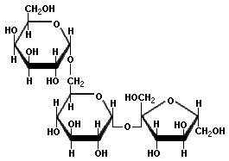
POLISACARIDOS
ALMIDON
CELULOSA

Slide 5
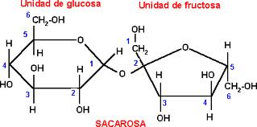
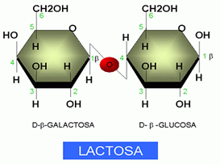
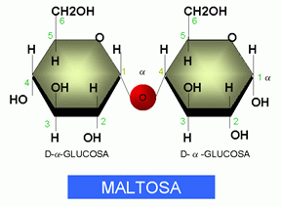
DISACARIDOS

Slide 6
CONCLUSIONES
Los carbohidratos se pueden hidrolizar dependiendo en el grupo que se encuentre ya que estos tienen diferente estructura química y cumplen una función diferente en organismo del ser humano
Los nombres de azucares, glúcidos o carbohidratos hacen referencia al sabor dulce; son compuestos de gran importancia biológica
Los monosacáridos derivados se forman por modificaciones químicas de los monosacáridos simples, bien sea por reducción, oxidación o sustitución.
Los polisacáridos naturales más importantes son polímeros de la glucosa
La glucosa es el azúcar de nuestra sangre, por medio de la cual se transporta a todas las células , en donde se satisfacen los requerimientos de energía.

